Slide 1


传承红色精神
不忘初心
Remain True To Our Original Aspiration
铸就辉煌未来
牢记使命
Keep The Mission Firmly In Mind
汇报人：JTPPT
时间：X年X月
筑梦中国 建功新时代
NEVER FORGET YOUR ORIGINAL INTENTION, ALWAYS REMEMBER YOUR MISSION

Slide 2
行业PPT模板http://www.1ppt.com/hangye/
目 录
CONTENTES
01.
红色精神的内容
02.
红色精神的意义
ORIGIN OF THE HOLIDAY
ORIGIN OF THE HOLIDAY
03.
红色精神的释义
04.
红色精神的传承
ORIGIN OF THE HOLIDAY
ORIGIN OF THE HOLIDAY
筑梦中国 建功新时代
NEVER FORGET YOUR ORIGINAL INTENTION, ALWAYS REMEMBER YOUR MISSION

Slide 3
第一部分
红色精神的内容
筑梦中国 建功新时代
NEVER FORGET YOUR ORIGINAL INTENTION, ALWAYS REMEMBER YOUR MISSION
Notes:
模板来自于：JTPPT https://www.1ppt.com/

Slide 4

01
红色精神的内容
为中国人民谋幸福，为中华民族谋复兴
不忘初心
方得始终
中国共产党第二十届中央委员会第三次全体会议（简称：二十届三中全会），于2024年7月15日至18日在北京召开 。
服务人民
复兴国家
为谋福祉
增加幸福
国际地位
提高形象

Slide 5
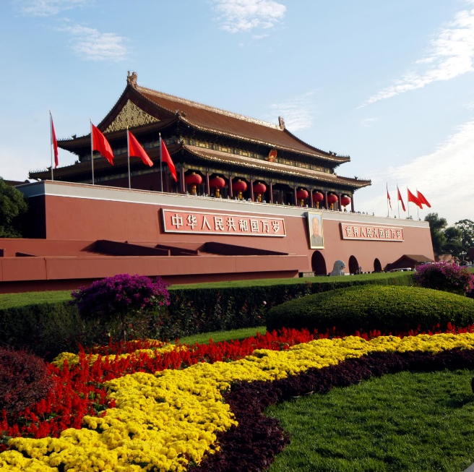
01
红色精神的内容
精神内容
主要议程包括：中共中央政治局向中央委员会报告工作、重点研究进一步全面深化改革、
精神内容
推进中国式现代化问题、审议《中共中央关于进一步全面深化改革、推进中国式现代化的决定》稿。
精神内容
出席这次全会的有，中央委员199人，候补中央委员165人。中央纪律检查委员会常务委员会委员和有关方面负责同志列席会议。

Slide 6
01
红色精神的内容
精神内容
精神内容
精神内容
ADD TITLE
ADD TITLE
ADD TITLE
党的二十大代表中部分基层同志和专家学者也列席了会议。
2024年7月18日，中国共产党第二十届中央委员会第三次全体会议通过《中国共产党第二十届中央委员会第三次全体会议公报》，
全会审议通过《中共中央关于进一步全面深化改革、推进中国式现代化的决定》。

Slide 7
01
红色精神的内容
01
02
03
我们党进行的一切奋斗
无论是革命战争年代浴血奋战推翻“三座大山”
近100年来，中国共产党人为了人民的利益，始终坚持吃苦在前
2023年11月，中共中央政治局决定，成立党的二十届三中全会文件起草组，由习近平同志担任组长，王沪宁、蔡奇、丁薛祥同志担任副组长，在中共中央政治局常委会领导下承担文件起草工作
2023年11月27日，党中央发出通知，就党的二十届三中全会议题征求各地区各部门各方面和部分干部群众意见

Slide 8
第二部分
红色精神的意义
筑梦中国 建功新时代
NEVER FORGET YOUR ORIGINAL INTENTION, ALWAYS REMEMBER YOUR MISSION

Slide 9
02
红色精神的意义
精神意义
精神意义
2023年12月8日，习近平总书记主持召开党的二十届三中全会文件起草组第一次全体会议，文件起草工作正式启动。
2023年12月，召开全会重点课题调研部署会议，安排55家中央有关部门和单位就38个重点课题进行调研，此后形成78份调研报告；
精神意义
精神意义
同时，组成16个调研组，赴各省区市、新疆生产建设兵团和中央有关部门、单位调研。
2023年12月下旬起，就全会议题上门听取党和国家有关领导同志以及省部级主要领导同志的意见，一对一单独访谈，并形成一人一稿的访谈记录。

Slide 10

02
红色精神的意义
精神意义
1
精神意义
2024年4月30日，中共中央政治局召开会议，决定2024年7月在北京召开中国共产党第二十届中央委员会第三次全体会议。
2
精神意义
精神意义
2024年5月7日，《中共中央关于进一步全面深化改革、推进中国式现代化的决定》决定稿下发中国共产党党内一定范围征求意见，征求党内老同志意见，专门听取各民主党派中央、全国工商联负责人和无党派人士代表意见，听取相关企业和专家学者意见。

Slide 11
02
红色精神的意义
精神意义
01
2024年5月20日，中共中央在中南海召开党外人士座谈会，就中共中央关于进一步全面深化改革、推进中国式现代化的决定听取各民主党派中央、全国工商联负责人和无党派人士代表的意见建议。中共中央总书记习近平主持座谈会并发表重要讲话。
精神意义
02
2024年6月27日，中共中央政治局召开会议，研究进一步全面深化改革、推进中国式现代化问题。中共中央总书记习近平主持会议。
精神意义
03
会议决定，中国共产党第二十届中央委员会第三次全体会议于7月15日至18日在北京召开。

Slide 12
第三部分
红色精神的释义
筑梦中国 建功新时代
NEVER FORGET YOUR ORIGINAL INTENTION, ALWAYS REMEMBER YOUR MISSION

Slide 13
03
红色精神的释义
精神释义
1
中共中央政治局听取了《中共中央关于进一步全面深化改革、推进中国式现代化的决定》稿在党内外一定范围征求意见的情况报告，决定根据这次会议讨论的意见进行修改后将文件稿提请二十届三中全会审议。
精神释义
2
2024年7月15日上午，中国共产党第二十届中央委员会第三次全体会议在北京开始举行。
3
精神释义
中央委员会总书记习近平代表中央政治局向全会作工作报告，并就《中共中央关于进一步全面深化改革、推进中国式现代化的决定（讨论稿）》向全会作了说明。

Slide 14
03
红色精神的释义
精神释义
精神释义
2024年7月18日，中国共产党第二十届中央委员会第三次全体会议通过《中国共产党第二十届中央委员会第三次全体会议公报》，
全会审议通过《中共中央关于进一步全面深化改革、推进中国式现代化的决定》。
精神释义
精神释义
精神释义
精神释义
精神释义
出席这次全会的有，中央委员199人，候补中央委员165人。中央纪律检查委员会常务委员会委员和有关方面负责同志列席会议。党的二十大代表中部分基层同志和专家学者也列席了会议。
中国共产党第二十届中央委员会第三次全体会议，于2024年7月15日至18日在北京举行。

Slide 15
03
红色精神的释义
精神释义
精神释义
全会由中央政治局主持。中央委员会总书记习近平作了重要讲话。
全会听取和讨论了习近平受中央政治局委托所作的工作报告，
精神释义
精神释义
审议通过了《中共中央关于进一步全面深化改革、推进中国式现代化的决定》。习近平就《决定（讨论稿）》向全会作了说明。
全会充分肯定党的二十届二中全会以来中央政治局的工作。

Slide 16
第四部分
红色精神的传承
筑梦中国 建功新时代
NEVER FORGET YOUR ORIGINAL INTENTION, ALWAYS REMEMBER YOUR MISSION

Slide 17
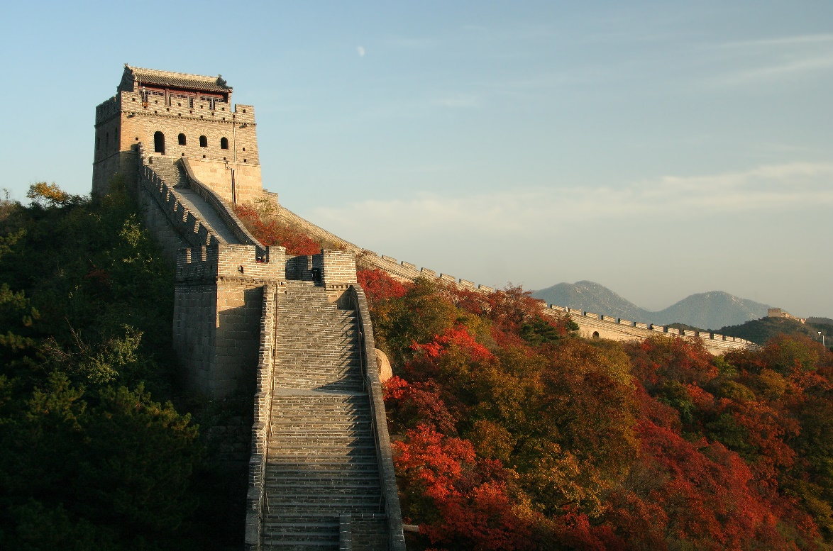
04
红色精神的传承
精神传承
一致认为，面对严峻复杂的国际环境和艰巨繁重的国内改革发展稳定任务，中央政治局认真落实党的二十大和二十届一中、二中全会精神，
精神传承
完整准确全面贯彻新发展理念，坚持稳中求进工作总基调，统筹推进“五位一体”总体布局、协调推进“四个全面”战略布局，
精神传承
统筹国内国际两个大局，统筹发展和安全，着力推动高质量发展，进一步推动和谋划全面深化改革，扎实推进社会主义民主法治建设，不断加强宣传思想文化工作，

Slide 18
04
红色精神的传承
红色精神传承
切实抓好民生保障和生态环境保护，坚决维护国家安全和社会稳定，有力推进国防和军队建设，继续推进港澳工作和对台工作，深入推进中国特色大国外交，一以贯之推进全面从严治党，实现经济回升向好，全面建设社会主义现代化国家迈出坚实步伐。
努力
改进
踏实
肯干
发挥专
业特长
指导
帮助

Slide 19
04
红色精神的传承
全会高度评价新时代以来全面深化改革的成功实践和伟大成就，研究了进一步全面深化改革、推进中国式现代化问题，认为当前和今后一个时期是以中国式现代化全面推进强国建设、民族复兴伟业的关键时期。
精神传承
中国式现代化是在改革开放中不断推进的，也必将在改革开放中开辟广阔前景。面对纷繁复杂的国际国内形势，
精神传承
面对新一轮科技革命和产业变革，面对人民群众新期待，必须自觉把改革摆在更加突出位置，紧紧围绕推进中国式现代化进一步全面深化改革。
精神传承

Slide 20
谢谢观看
不忘初心
Remain True To Our Original Aspiration
共同学习
牢记使命
Keep The Mission Firmly In Mind
汇报人：JTPPT
时间：X年X月
筑梦中国 建功新时代
NEVER FORGET YOUR ORIGINAL INTENTION, ALWAYS REMEMBER YOUR MISSION

